Slide 1
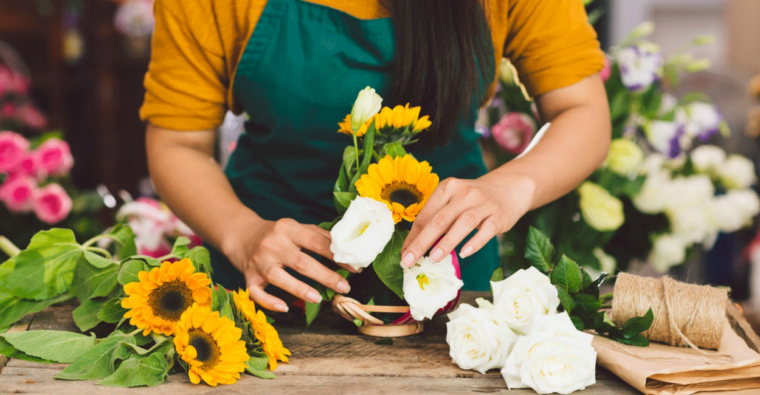
FLORYSTA
artysta czy rzemieślnik

Slide 2
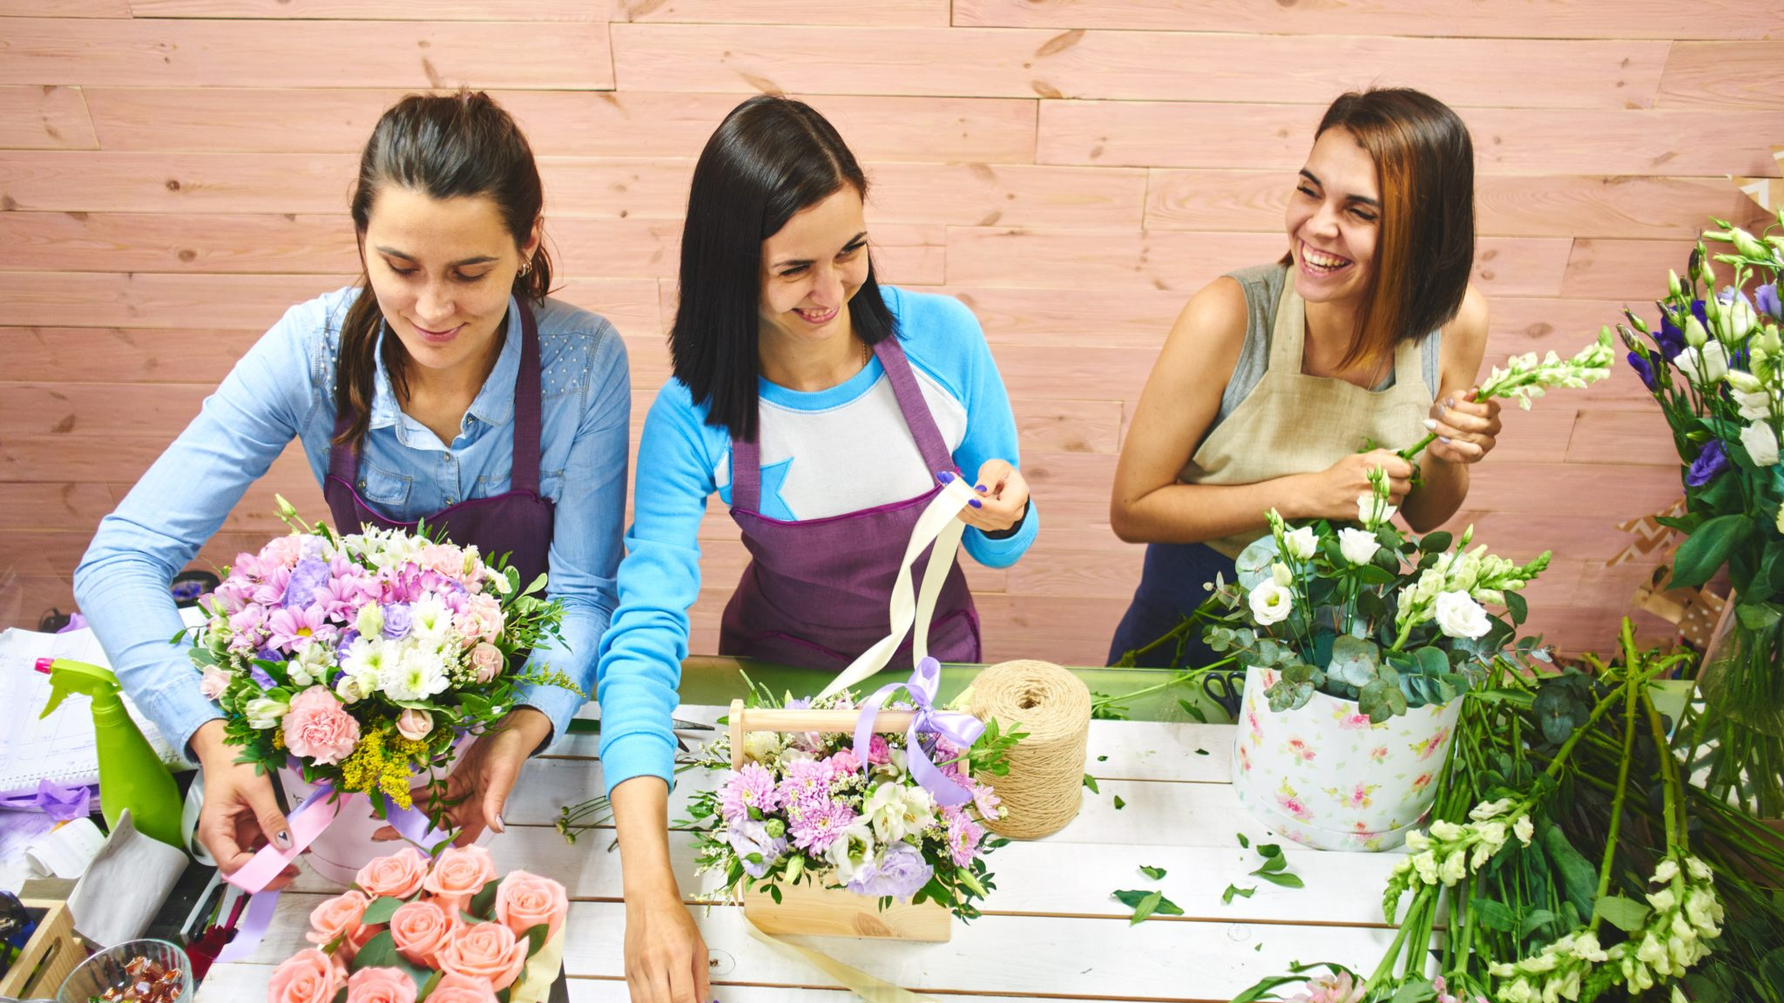
Realizacja WQ

Slide 3
ZADANIE
Waszym zadaniem będzie zapoznanie się z pracą florysty. Będziecie musieli ustalić na czym polega ta praca, jakich wymaga kompetencji i jak promować usługi florysty.
Korzystając z zasobów Internetu poszukajcie inspiracji i zbierzcie wiedze o trendach w tym zawodzie.
Przygotujcie się do odpowiedzi na pytanie czy florysta to ktoś więcej niż osoba sprzedająca kwiatki?

Slide 4
ZADANIE
Waszym zadaniem, które zrealizujecie pracując w parach lub trzy osobowych zespołach, będzie przygotowanie plakatu reklamowego.
Celem plakatu jest przekonanie potencjalnych klientów, że decydując się na waszą (florystów) usługę zyskują wartość dodaną w stosunku do zakupu kwiatów w typowej kwiaciarni.
Postaracie się przedstawić na plakacie:
Zakres waszej oferty florystycznej
Zasygnalizować czym różni się florysta od kwiaciarki
Czerpiąc z zasobów Internetu lub własnej twórczości zaprezentujcie przykłady prac.

Slide 5
ZADANIE
Wasze plakaty wydrukujemy i urządzimy z nich wystawę w klasie.
Wspólnie będziemy je oglądali i wspólnie zastanowimy się nad tym, który plakat:
Jest najbardziej atrakcyjny wizualnie.
Najlepiej przekazuje zadane informacje.
Najbardziej przykuwa uwagę.
Pamiętajcie, że oceniana będzie zarówno wasze zaangażowanie w pracę jak i wasz plakat i wasz wkład w dyskusję nad pracami.

Slide 6

Proces
Etap 1 wprowadzenie do zadania.
W oparciu o moją prezentację zapoznanie się z tematyką, co pomoże wam wyrobić sobie zdanie na temat czym jest florystyka.
Moja prezentacja podpowie wam, na co zwrócić uwagę przy budowaniu waszych plakatów. Pomoże wam też odnaleźć źródła wiedzy i inspiracji.
Pamiętajcie, to tylko inspiracja – w swojej pracy przekażcie własne przemyślenia.
Jeśli dysponujecie, lub możecie opracować własne przykłady prac florystycznych – będzie to waszym atutem.

Slide 7
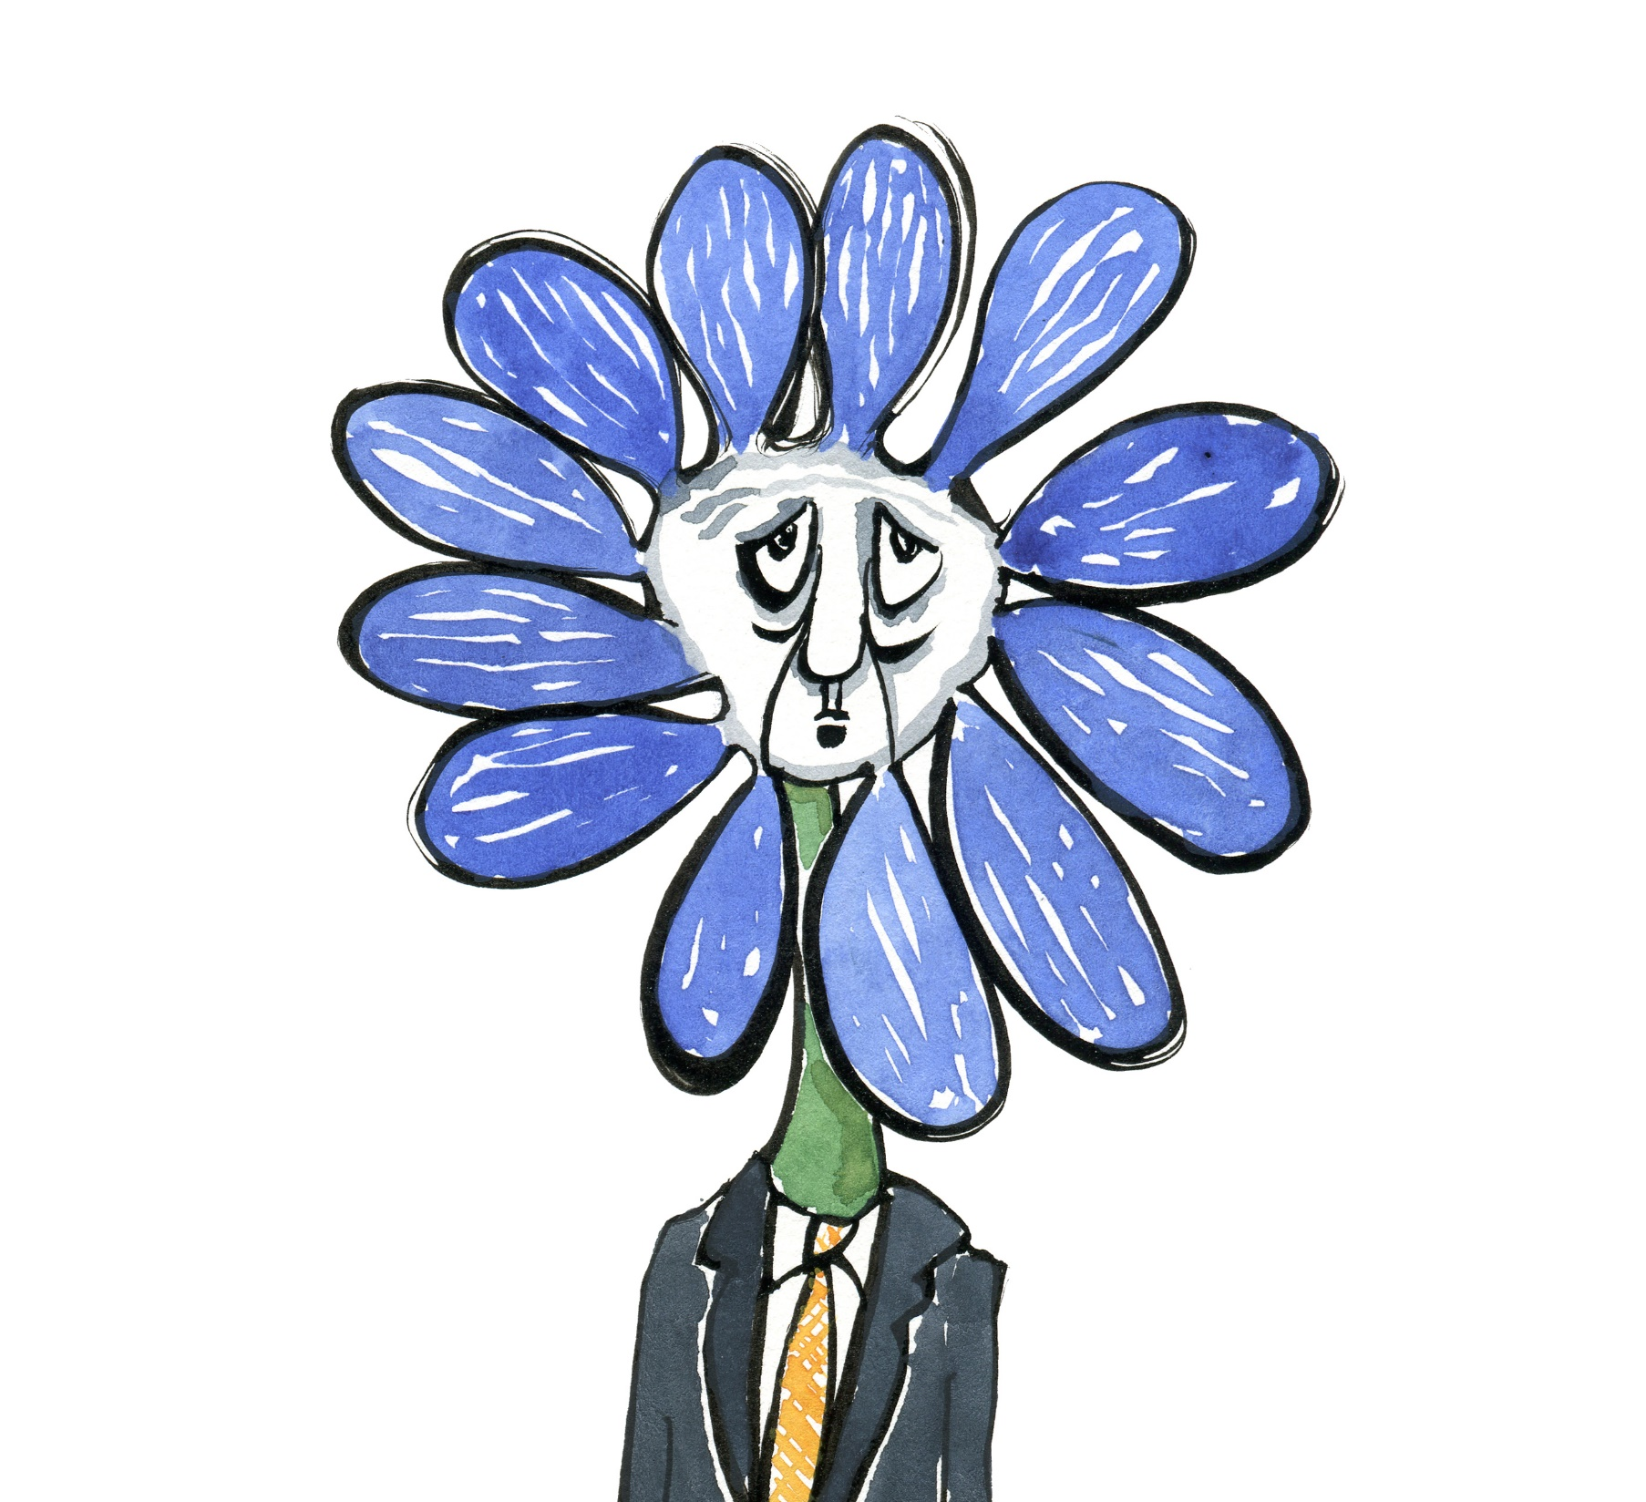
Proces
Etap 2 praca nad plakatami
Podzielicie się w pary grupy. Każda z nich opracuje jeden plakat.
Z każdą grupą omówię przydzielony temat i pomogę w zaplanowaniu pracy. Zweryfikuję wasze wstępne pomysły.
Pamiętajcie, że plakaty zostaną zaprezentowane na forum klasy i będą punktem wyjścia do późniejszej dyskusji.
Najpierw zbierzcie informacje i inspiracje. Następnie wybierzcie aranżację którą chcecie zaprezentować. Na koniec ustalcie warstwę informacyjna plakatu.
Pamiętajcie, oceniana będzie wartość informacyjna i estetyczna pracy.

Slide 8
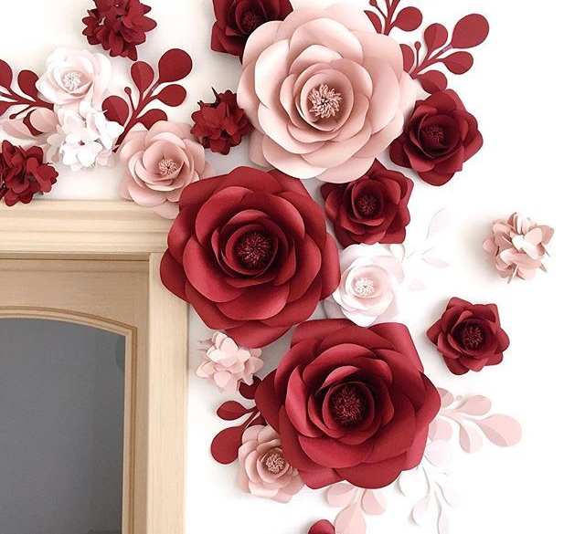
Proces
Etap 3 dyskusja
W oparciu o wasze prace przeprowadzimy dyskusję o tym czym jest florystyka, czym różni się od kwiaciarni i jak promować takie usługi.
Pozwoli wam to usystematyzować wiedzę.
Będziecie mieli szansę poćwiczyć promocje swoich usług.

Slide 9
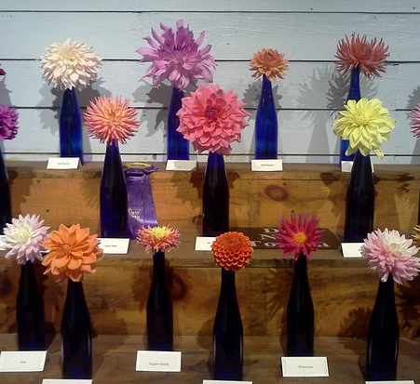
Proces
Etap 4 ewaluacja
Podczas całego procesu pracy nad zadaniem będziecie obserwowani.
Ocenię zarówno wasze zaangażowanie w prace nad plakatem, jak i w dyskusję.
Na szczególne wyróżnienie zasłużą uczniowie, którzy na plakacie umieścili własną kompozycję.

Slide 10
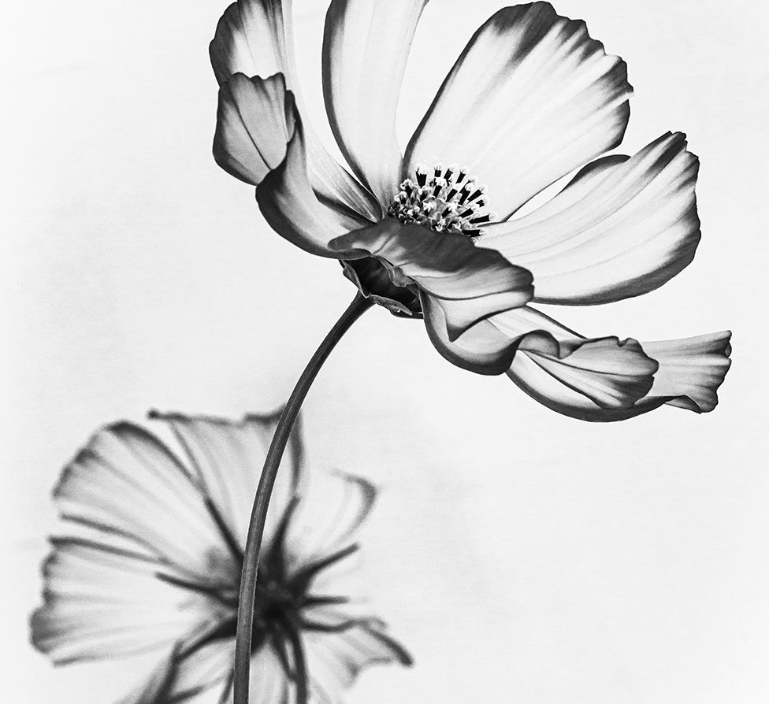
Etap 1
2h
Etap 2
4h
Etap 3
2h
Etap 4
2h

Slide 11
Informacje
Florystyka jest wszechobecna w naszym codziennym życiu. Oprócz domów, które dekorujemy kwiatami przy różnych imprezach, a także bez okazji, florystyczne dekoracje są powszechne w większości obiektów użyteczności publicznej; w biurach, urzędach, bankach, restauracjach – wszędzie tam gdzie jest ktoś, kto dostrzega potrzebę wzbogacenia wnętrza elementami natury. W takim środowisku zwykle czujemy się najlepiej.
Floryści, używają całego swojego kunsztu, aby zaaranżowane przez nich dekoracje kwiatowe były oryginalne, eleganckie i trwałe. Na ich gusta mają też wpływ mody i style aktualnie panujące we florystyce, a te zmieniają się często. Każdy nowy trend we florystyce niesie ze sobą nową filozofię, kolorystykę, nazwy, dobór roślin i naczyń oraz nowe przesłanie. Trendy florystyczne są źródłem informacji i inspiracji dla florystów.

Slide 12
Informacje
Dobry florysta musi mieć bogatą wiedzę, aby stworzone przez niego kompozycje były nie tylko atrakcyjne i ładne, ale także trwałe czy dopasowane do oczekiwań klienta. Dlatego ważne jest, aby florysta znał dobrze różnorodne gatunki kwiatów, jakie może wykorzystać w swoich pracach, a także miał zmysł estetyczny i artystyczny. Ważna jest bowiem umiejętność doboru kolorów czy ciekawego połączenia kwiatów z dodatkami. Florystyka wymaga szerokiej wiedzy i łączy ze sobą elementy z zakresu przyrody i sztuki.
Dla prawdziwego florysty florystyka to styl życia. Aby dobrze wykonywać ten zawód należy z pasją podchodzić do wykonywanych kompozycji.

Slide 13
Informacje
Florystykę podzielić możemy na kilka działów w zależności od tego, czego dotyczyć będzie wykonywana praca. Wśród tych najbardziej popularnych wyróżnić możemy:
florystykę ślubną – bukiety ślubne, kwiatowe dodatki dla Panny Młodej, dekoracje kościoła, sali weselne, samochodu,
florystykę żałobną – wiązanki i wieńce pogrzebowe, ozdabianie urny z prochami,
florystykę świąteczną – kompozycje na Adwent, Boże Narodzenie czy Wielkanoc,
florystykę komunijną – wiązanki i wianki komunijne,
florystykę okolicznościową – bukiety na imieniny i inne okazje.

Slide 14
Źródła
https://www.akademiaflorystyki.pl/florystyka/
https://www.forumkwiatowe.pl/cztery-cechy-ktore-musi-miec-florysta-by-odniesc-sukces-prowadzac-kwiaciarnie/
https://www.forumkwiatowe.pl/kwiaciarnia-czy-pracownia-florystyczna/
https://www.creativehobby.pl/pol_m_florystyka-190.html?utm_source=iai_ads&utm_medium=google_search_ads&gclid=Cj0KCQiAj9iBBhCJARIsAE9qRtAeyyWBzd5wFrbN_zFHt6bcsW2NVCQuJekDwJ0tbaopvLen9EX5t1AaAvi5EALw_wcB
http://mcef.pl/
https://florystyka.urk.edu.pl/
https://www.youtube.com/watch?v=7qr8MIOWnqE&ab_channel=AkademiaFlorystyki

Slide 15
Wnioski
Poszerzyliście swoją wiedzę na temat florystyki.
Wyrobiliście sobie zdanie trendów w tym zawodzie i możliwej oferty dla klientów, względem tradycyjnych kwiaciarni.
Mieliście okazje wspólnie zastanowić się nad tym jak promować usługi florystyczne.
Mogliście w ciekawy sposób utrwalić Waszą wiedzę.
Uczyliście się planowania i organizacji własnej pracy.
Uczyliście się współpracy w grupie i pracy samodzielnej.
Nauczyliście się wykorzystywać Internet jako źródło informacji.

Slide 16
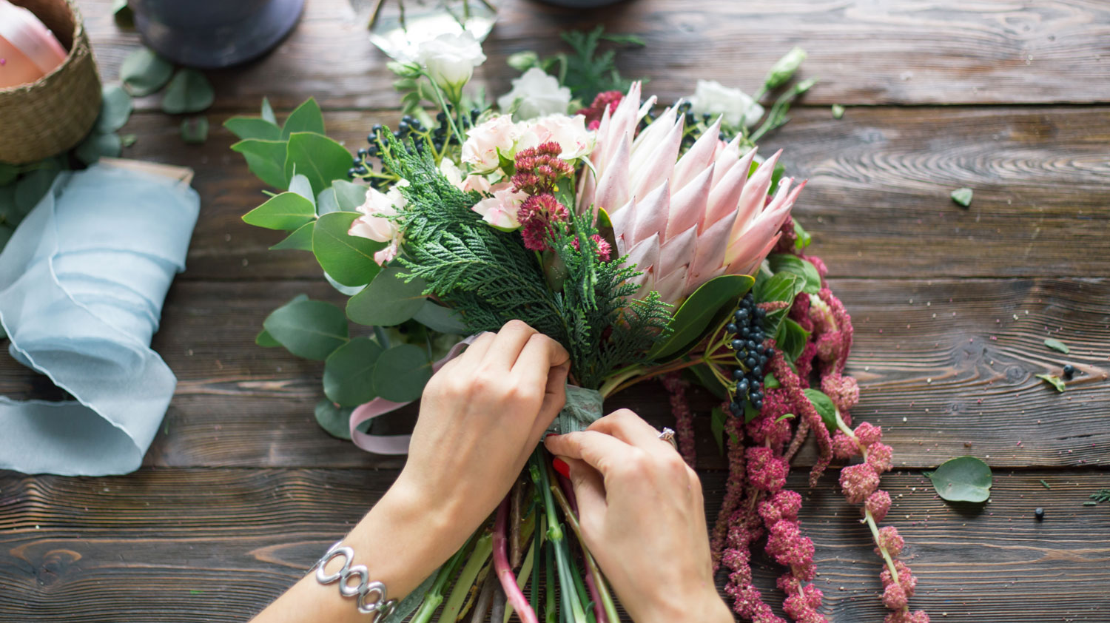
Wytyczne do realizacji WQ

Slide 17
Informacje dla nauczyciela
Sugerowany czas na realizacje WQ:
Uczniowie nad realizacją procesu będą pracowali około 10 godzin lekcyjnych. W tym czasie powinni zrozumieć na czym polega zawód florysty i jak skutecznie promować usługi florystyczne.
Kryteria oceny:
Ocenie podlegać będzie stopień wyczerpania tematu, należy przygotować i ukierunkować uczniów na odpowiednią wiedzę, która zapewni maksymalną ocenę (5). Przekroczenie tego poziomu – ocena 6.
Ewaluacja:
Nauczyciel pomoże uczniom przeanalizować treści wspólnie z nimi, aż do momentu ich zrozumienia przez uczniów. Będzie służyć im pomocą, radą, wyjaśnieniami, a nie gotowymi rozwiązaniami. Taka metoda będzie dobrą formą wdrażania do samodzielnego działania i twórczego myślenia.

Slide 18
Informacje dla nauczyciela
Nauczyciel powinien dokładnie przeanalizować treści wspólnie z uczniami, aż do momentu ich zrozumienia przez uczniów. Powinien jednak bardziej służyć im pomocą, radą, wyjaśnieniami, a nie gotowymi rozwiązaniami. Taka metoda będzie dobrą formą wdrażania do samodzielnego działania i twórczego myślenia.
Nauczyciel może pomagać uczniom, gdy pracują w zadając im pytania naprowadzające. Należy pamiętać, że uczą się oni nowego sposobu pracy (procesu).
Nauczyciel powinien podawać uczniom konkretne informacje dotyczące oceny ich osiągnięć, zarówno w czasie pracy grupowej, jak i przy podsumowaniu wyników.
Czas na realizację projektu powinien być dostosowany do możliwości uczniów. Podane czas etapów są orientacyjne.
Celem nadrzędnym WQ jest wskazanie uczniom jak skutecznie komunikować otoczeniu ideę florystyki.

Slide 19
Ewaluacja
Liczba punktów | 2 | 3 | 4
Zawartość merytoryczna pracy | Praca słaba pod względem merytorycznym. Brakujące elementy. | Praca dobra pod względem merytorycznym. Brak lub niewielkie błędy. | Praca bardzo dobra pod względem merytorycznym. Poprawne, ciekawe treści.
Prezentacja pracy | Praca mało czytelny, pobieżna, nie budzi zainteresowania. Brak odpowiedzi na kluczowe pytania | Praca czytelna, dobra, interesująca. Braki w sferze informacyjnej. | Praca ładna, wyczerpująca, budząca zainteresowanie. Poprawne odpowiedzi na wskazane w zadaniu pytani.
Wrażenia estetyczne | Praca mało czytelna, nieestetyczna, niestarannie wykonana. Złe rozplanowanie elementów . | Praca czytelna, estetyczna, staranna. Dobre rozplanowanie elementów na stronie. | Praca estetyczna, czytelna, przejrzysta, zachęcająca do zapoznania się z nią, bardzo staranna. Atrakcyjna pod względem graficznym. Dobre rozplanowanie elementów na stronie. Praca wyróżniająca się.
Zaangażowanie w pracę grupy, umiejętność współpracy. | Brak zaangażowania w pracę i kreatywną współpracę. Brak zaangażowania w dyskusję podsumowująca WQ | Dobre zaangażowanie w pracę. Umiejętność współpracy na zadawalającym poziomie. Brak konstruktywnego wkładu w dyskusję. Udział pobieżny. | Pełne zaangażowanie w pracę. Wzajemne motywowanie się do pracy. Umiejętność współpracy na wysokim poziomie. Uczeń aktywnie brał udział w dyskusji.

Slide 20
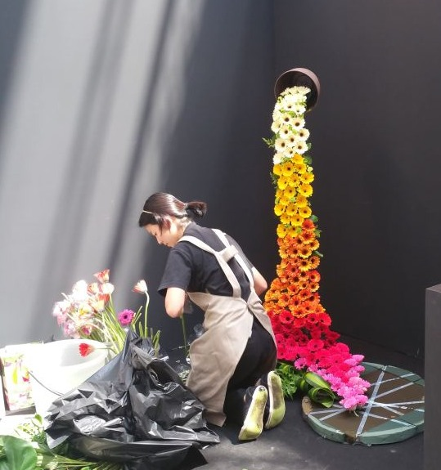
Ewaluacja
16 pkt
celujący
15-13 pkt
bardzo dobry
12-10 pkt
dobry
9-7 pkt
dostateczny
6-5
dopuszczający
<5
niedostateczny

